Slide 1

Книга – источник знаний для детей
Презентация подготовлена старшим воспитателем
МАДОУ № 36 г.Белебея Субаевой Л.Р.

Slide 2
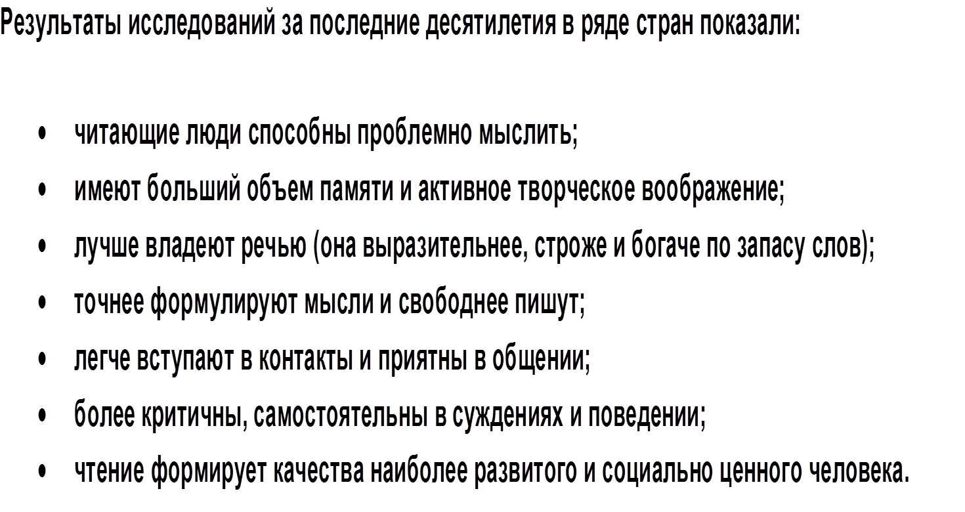
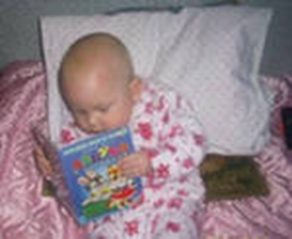
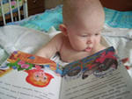

Slide 3



Slide 4


Slide 5


Slide 6

Книжный уголок в ДОУ

Slide 7
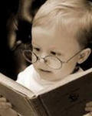

Slide 8
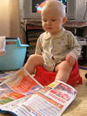
Младшие группы
– Воспитатель знакомит детей с Уголком книги,
– Его устройством и назначением,
– Приучает рассматривать книги (картинки) только там,
– Сообщает правила, которые нужно соблюдать:
--брать книги только чистыми руками,
--перелистывать осторожно,
--не рвать, не мять, не использовать для игр.
--после того как посмотрел, всегда класть книгу на место и др.
– В книжном уголке помещают издания хорошо знакомые детям, с яркими иллюстрациями книги,
– В книжном уголке помещают издания хорошо знакомые детям, с яркими иллюстрациями книги,
–В уголке книги могут находиться отдельные картинки, наклеенные на плотную бумагу, и небольшие альбомы для рассматривания на близкие для детей темы («Игрушки», «Игры и занятия детей», «Домашние животные» и др.).

Slide 9

Средние группы
– Закрепляются основные умения самостоятельно и аккуратно рассматривать книги, эти умения должны стать привычкой,
– Воспитатель обращает внимание детей на то, что книги легко мнутся и рвутся, показывает способы ухода за ними, привлекает к наблюдениям за починкой книги и участию в ней,
– Во время рассматривания картинок в книге воспитатель обращает внимание детей не только на героев и их действия, но и на выразительные подробности иллюстраций (костюм героя, своеобразные предметы обстановки, некоторые детали пейзажа и пр.).
-4 – 5 книг разных авторов на определённую тему.

Slide 10
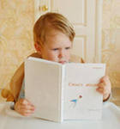






Старшие группы
– Удовлетворение многообразных интересов детей. Каждый должен найти книгу по своему желанию и вкусу.
Поэтому на книжной витрине можно помещать одновременно 12-15 разных книг.

Slide 11
Как отобрать книги, с тем, чтобы наилучшим образом учесть разные вкусы и интересы детей?
– 2-3 сказочных произведения, чтобы удовлетворить постоянный интерес к сказкам.
– Для формирования гражданских черт личности ребенка в уголке книги должны быть стихи, рассказы, знакомящие детей с историей нашей Родины, с её сегодняшней жизнью.
– Книги о жизни природы, о животных и растениях. Рассматривания иллюстрации природоведческих книг ребенок лучше познает тайны и закономерности мира природы.
-Книги- энциклопедии.
– На витрине должны находиться произведения, с которыми в данное время детей знакомят на занятиях.
– Юмористические книги с картинками для удовлетворения потребности повеселиться, посмеяться, создает в группе радостную атмосферу, эмоциональный комфорт.
– Кроме того, в уголок книги можно иногда помещать интересные, хорошо иллюстрированные книги, которые дети приносят из дома, а также «толстые» книги, которые воспитатель читает в группе в течение длительного периода времени.

Slide 12
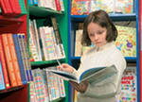
Каким образом происходит замена книг?
– В среднем срок пребывания книги в уголке книги составляет 2-2,5 недели.
Но, есть книги, перелистывать и рассматривать которые дети готовы долгое время, постоянно открывая в них новые интересные для себя вещи.
– В старших группах устраивают тематические выставки книг.
Приобретению знаний по литературе, начитанности способствуют литературные игры

Slide 13
Работа с книгой состоит из трех этапов:
До чтения надо готовить детей к восприятию художественного произведения: показать книгу, героев, создать ситуацию удивления, эмоционального настроя на слушание, возбудить воображение, ставить проблему, интриговать восприятие знакомого явления новизной, комментируются трудные места текста, объясняются непонятные слова.
В процессе чтения идет сопоставление словесного и иллюстративного образа.
После чтения проводится проверка возникших мысленных картин образов, в беседе уточняется время и место действия, характеры героев, представления о событиях и поступках, формируется основная мысль произведения, даются оценки и выводы о книге.

Slide 14

Читайте детям, ведь период пассивной речи, которая поверхностному наблюдателю кажется простым молчанием,— самое творческое время развития речи ребенка...

